Slide 1
Velkommen til
Del 3
Opprette arrrangementer på websiden og tagging av innlegg
Webredaksjonen

Slide 2
Innhold
Nytt arrangement på websien
  Hvilke avklaringer må være gjort?
  Bytte mellom profiler
  Opprette innlegg
  Redigere innlegg
  Opprette arrangement
  Redigere arrangement
Dele innlegg eller arrangement privat profil
Notes:
Max 2 minutter

Slide 3
Hvilke avklaringer må være gjort?
Tittel
Innhold
Hvilken mottakergruppe
God innholds tekst
  Hva er det vi ønsker å markedsføre?
Hvor skal arrangementet være

Slide 4
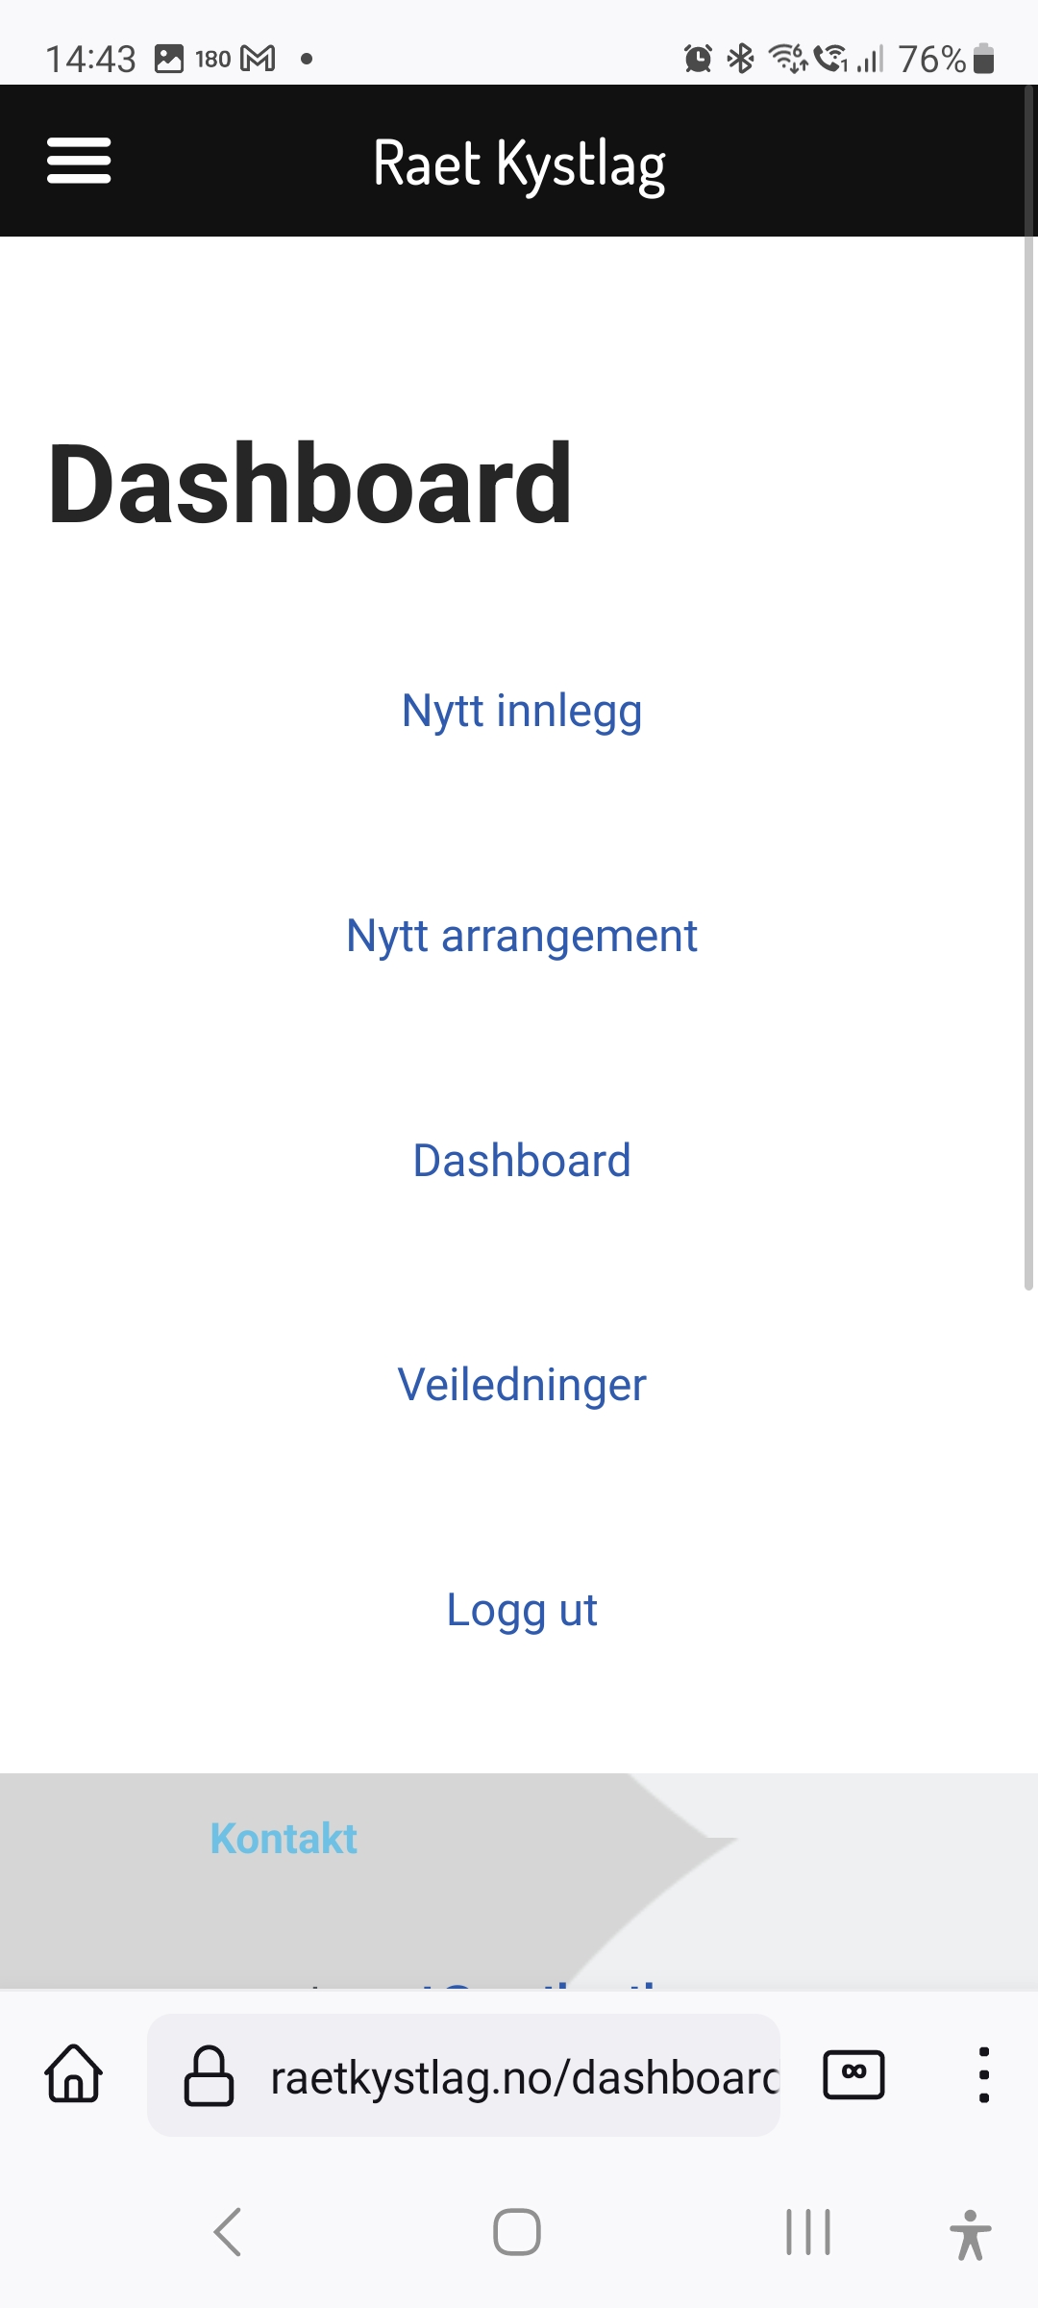
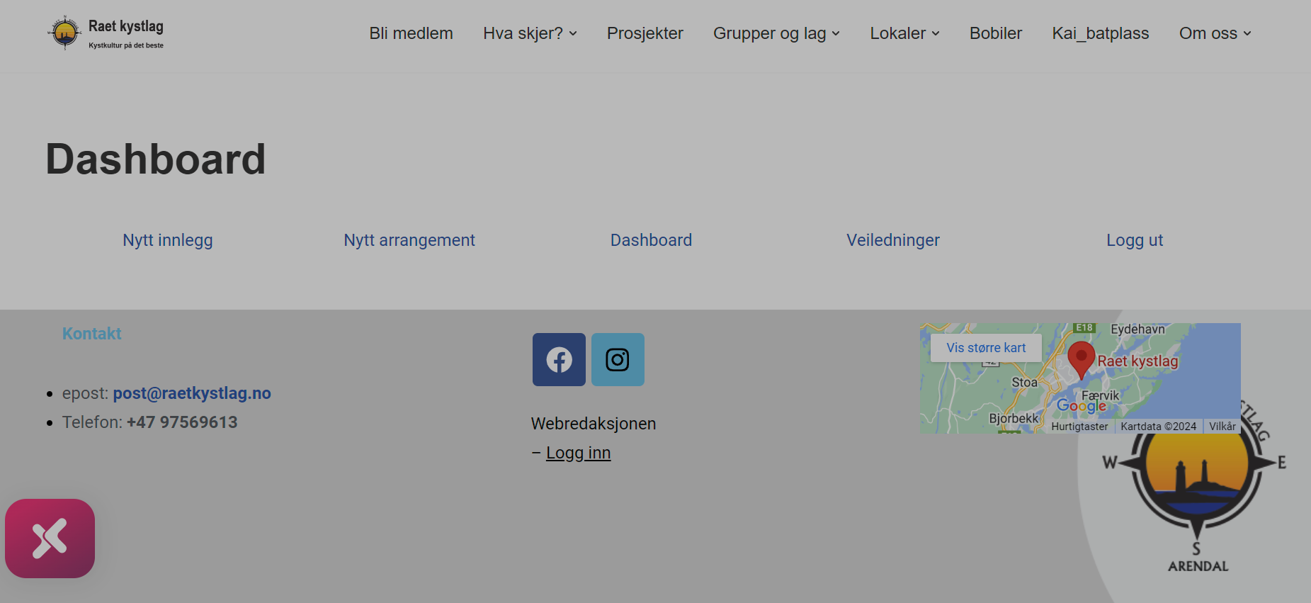
Login og oversikt over dine innlegg
1.
www.raetkystlag.no/login
Skiv inn mail og passord, «enter»
2. Web
Klikk på «Nytt arrangement»
2. Mobil.
Klikk på sirkelen til høyre for «Raet Kystlag»

Slide 5
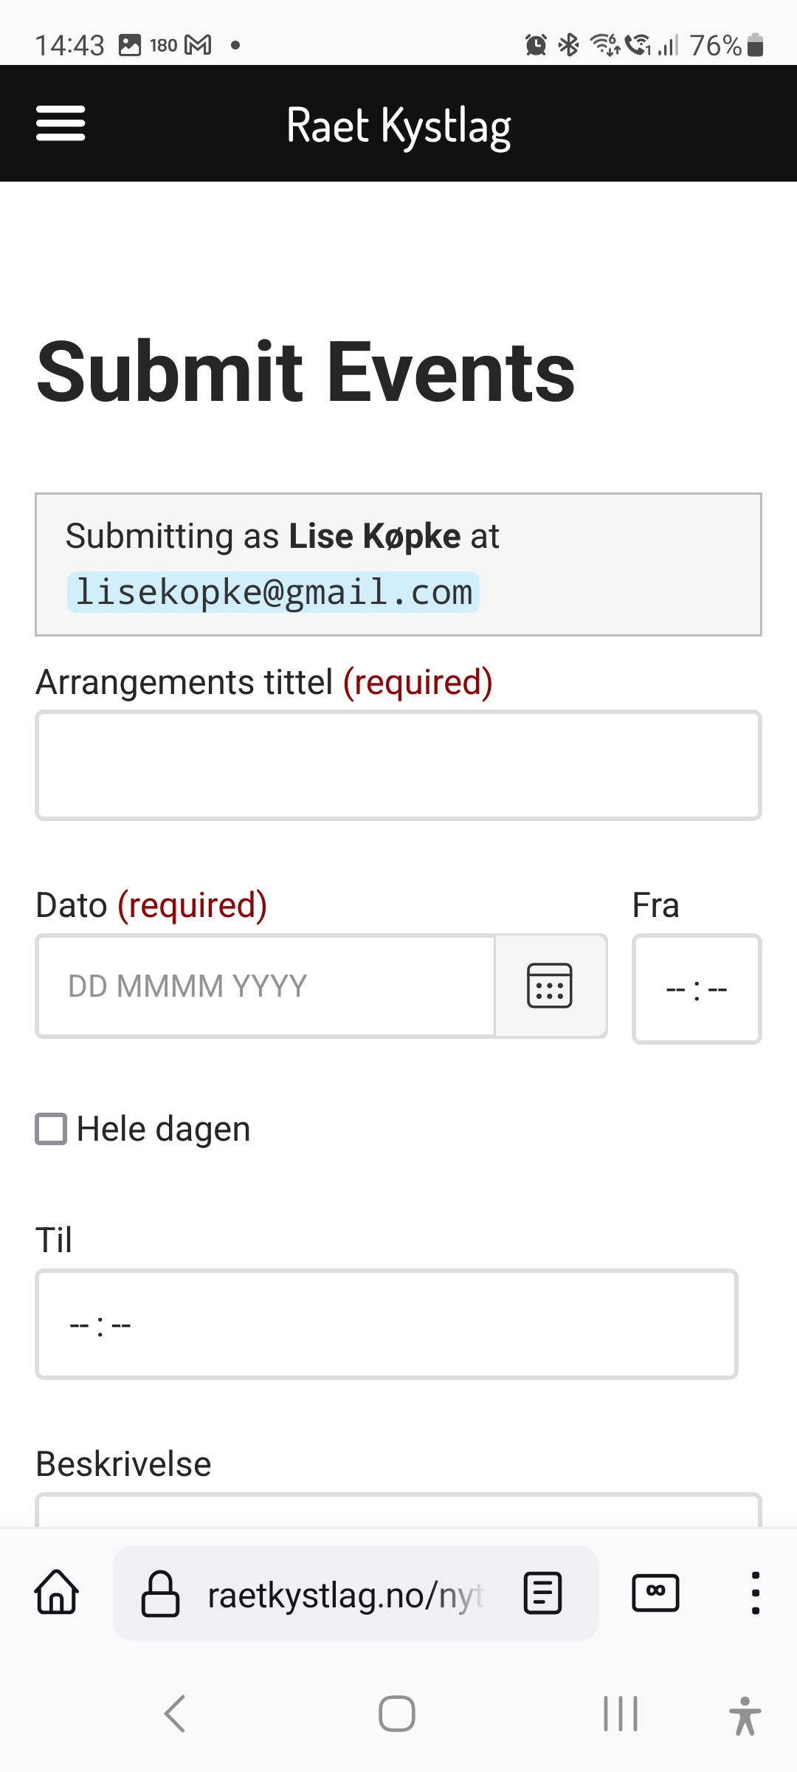
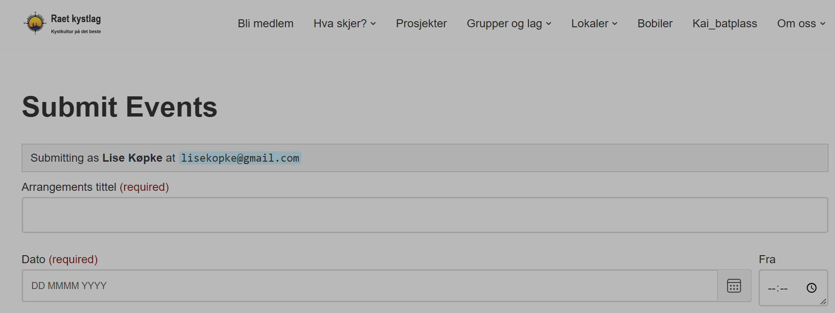
Legg inn tekst og bilder 1/3
Skriv inn en god og relevant tittel
Skriv inn dato

Slide 6
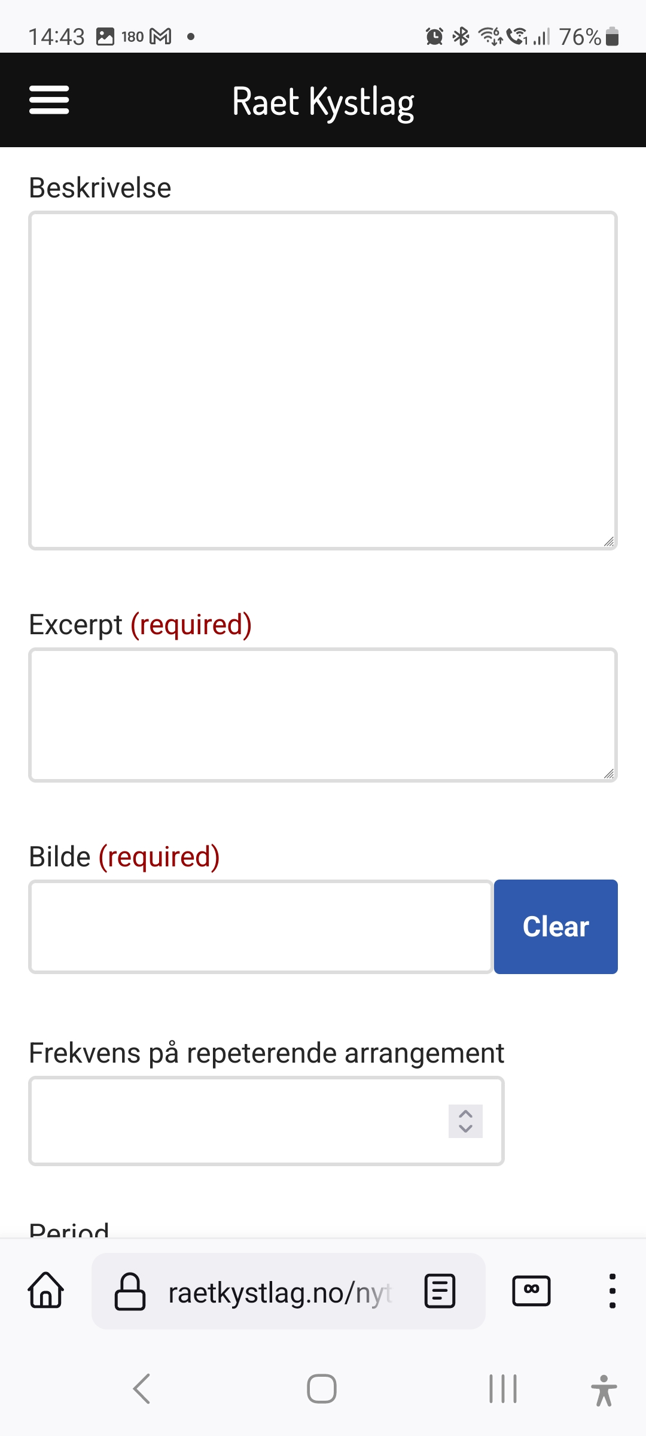
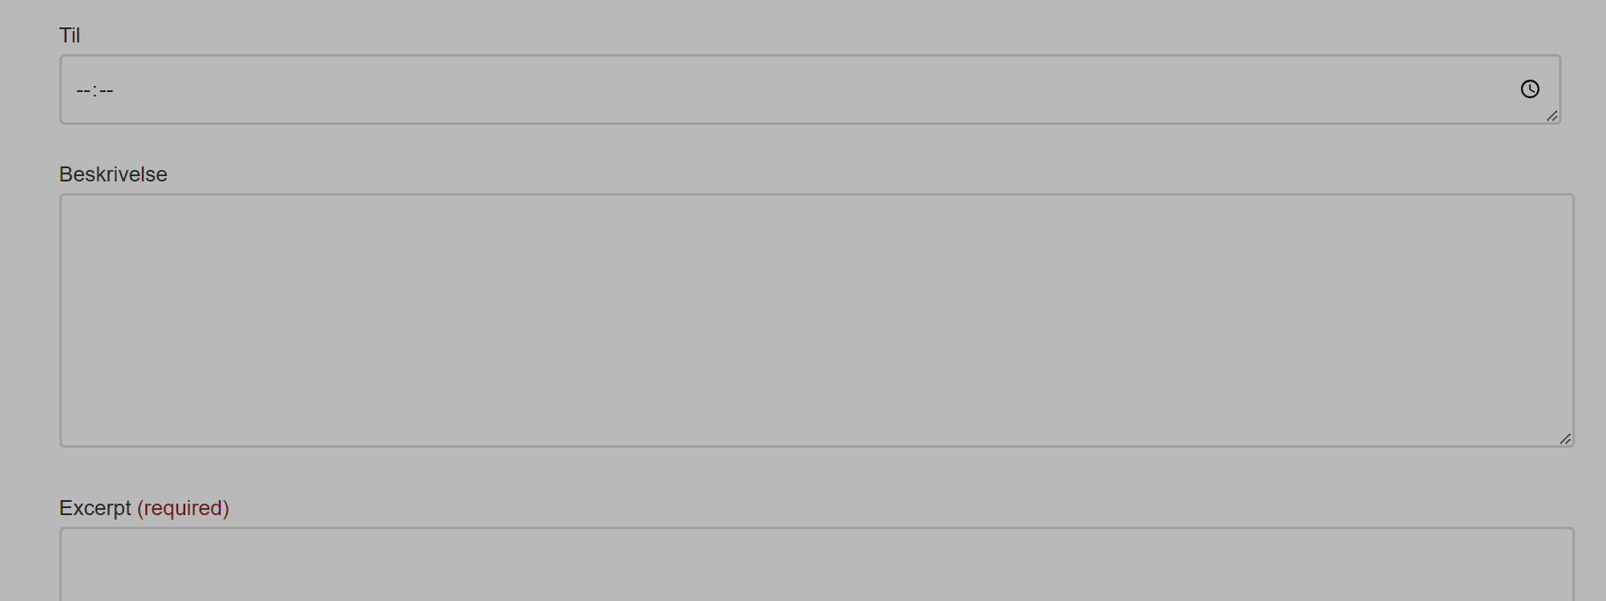
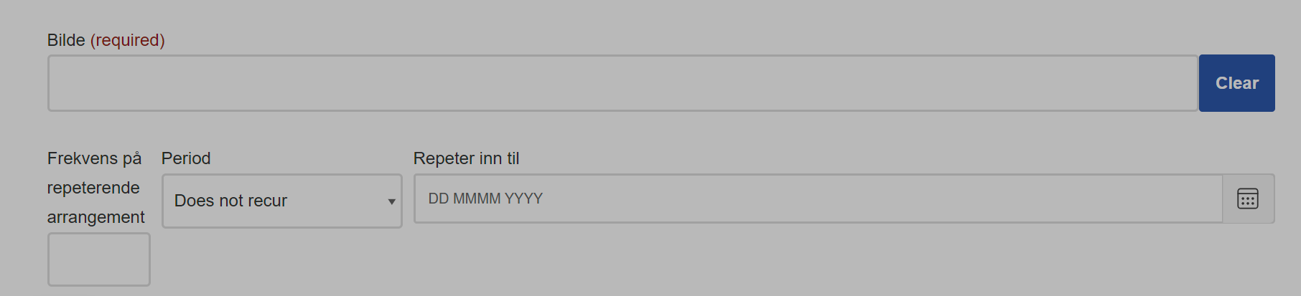
Legg inn tekst og bilder 2/3
Skriv inn en god og representativ tekst
Expert = det som vises i listevisning og eks. i resultater av et Googlesøk, et godt hjelpemiddel for mottakerne
Legg inn bilde, gjerne et som ikke har vært brukt før eller i arrangemtssammenheng
Skal arrangementet gjentas?
Hvor ofte og lenge

Slide 7
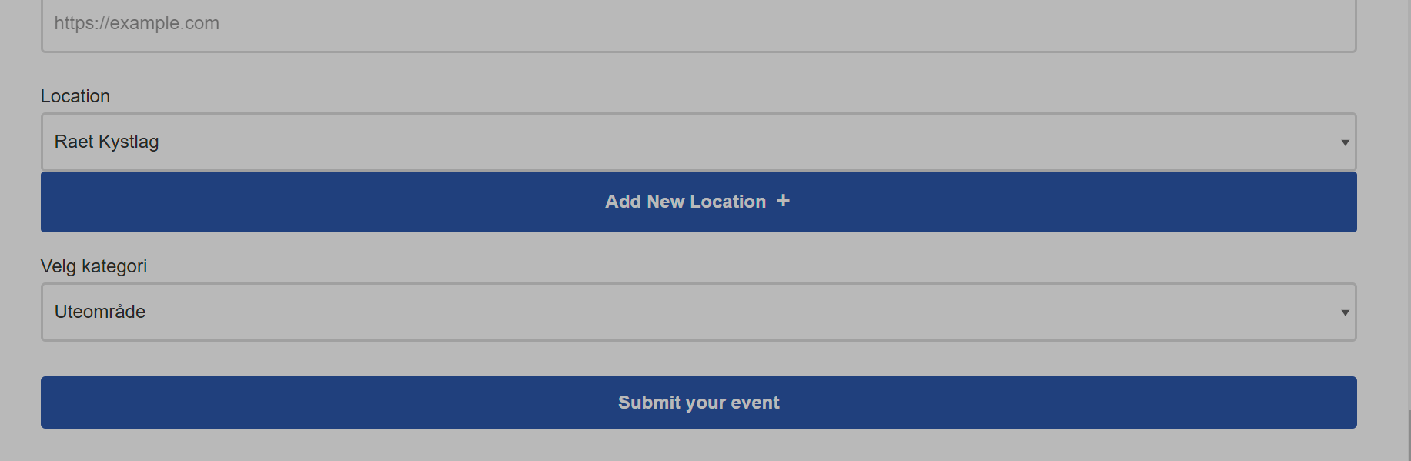
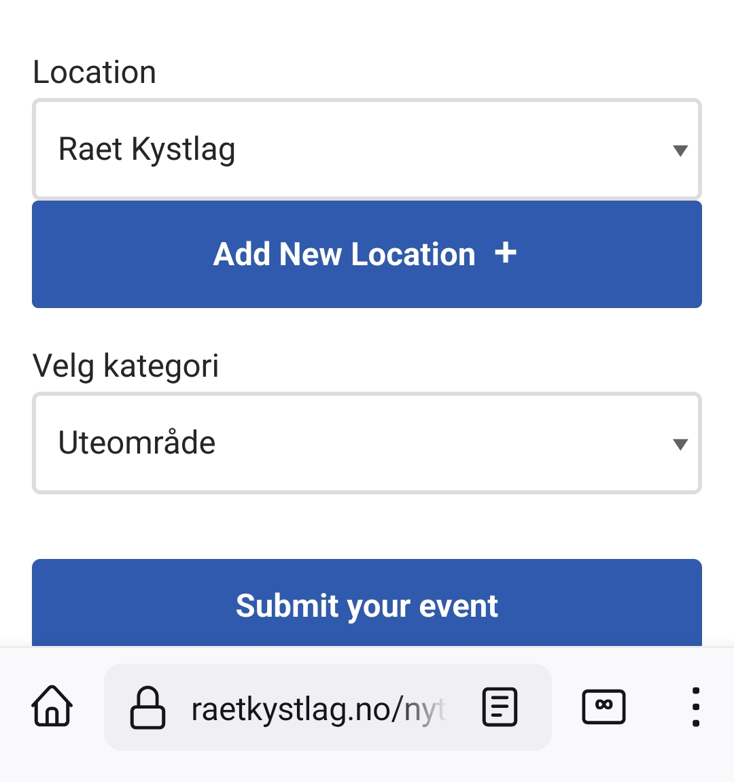
Legg inn tekst og bilder 3/3
Om du vil legge inn ekstern link, eks. til facebook
Om arrangementet avholdes utenfor Raet Kystlag, bytt «Location»
I «kategori» velger du hvor på kystlagets område arrangementet skal foregå
Når du er ferdig «submit your event»

Slide 8
Nettverks oppkobling
Søke etter «Lise sin Galaxy S20 FE»
Passord «austagder»
Eller du kan bruke ditt eget mobilabonnement

Slide 9
Takk for i kveld

